Slide 1
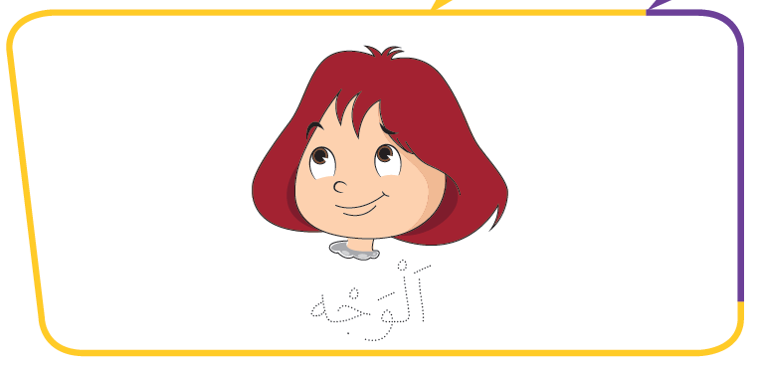
نظافة الوجه
نظافة الوجه
32
كتاب الطالب
جزء من الجسم، فيه العينان
والأنف والفم، فما هو؟
المفاهيم الرئيسة:
.النظافة.
.الوجه.
. نظافة الوجه.

Slide 2
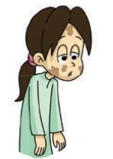
نظافة الوجه
نشاط1
32
كتاب الطالب
لم يبدو وجه الفتاة متسخاً؟
وجهها غير نظيف ويجب غسله.

Slide 3
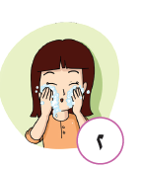
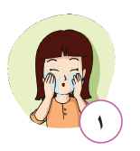
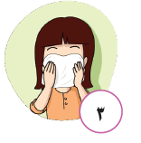
نظافة الوجه
أنظم أفكاري:
33
كتاب الطالب
كثيف أحافظ على وجهي نظيفا؟
أغسل وجهي بالماء.
أغسل وجهي بالماء والصابون.
أجفف وجهي برفق.
أرطب وجهي بكريم مرطب.

Slide 4
نظافة الوجه
نشاط2
33
كتاب الطالب
افترضي أنك ذهبت في نزهة برية مع عائلتك، وليس لديك ماء تغسلين به وجهك؛ اقترحي طرائق بديلة لتنظيفه؟

Slide 5
نظافة الوجه
نشاط2
33
كتاب الطالب
وضع الإصبع في الأنف
اكتشفي الأخطاء في الأشكال التالية:
يجب مسح الأنف بالمناديل
يجب مسح الأذن من الخارج بالمناديل
يجب عدم العبث بالعين
يجب غسل الفم بالماء والصابون

Slide 6
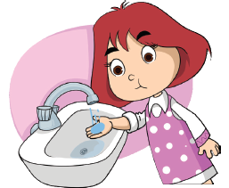
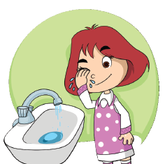
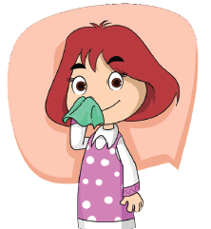
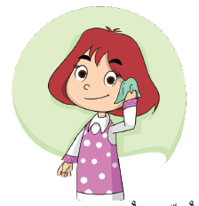
نظافة الوجه
34
كتاب الطالب
الطريقة الصحيحة لتنظيف أجزاء وجهي:
بعد الأكل، أغسل فمي من الخارج بالماء والصابون.
أغسل عيني بالماء.
أنظف أذني من الخارج بمنديل نظيف.
أنظف أنفي بمنديل نظيف

Slide 7
نظافة الوجه
35
كتاب الطالب
إرشادات عامة
1- الحرص على النظافة يقي من الأمراض.
2- تغميض العينين عند غسل الوجه بالماء والصابون أمر ضروري.
3- استخدام الكريم المرطب بعد غسل الوجه يحافظ على نضارته.
4- النوم الكافي يريح الوجه والعينين.
5- تنظيف الأنف والأذنين بطريقة خاطئة يعرضك للخطر.

Slide 8
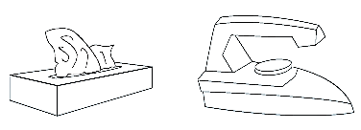
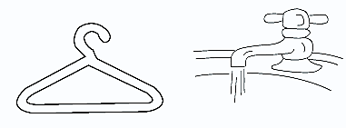
نظافة الوجه
هيا نمرح
36
كتاب الطالب
ألون أدوات نظافة الوجه

Slide 9
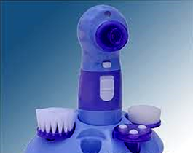
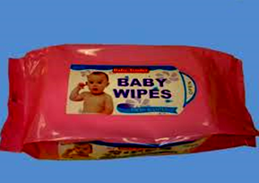
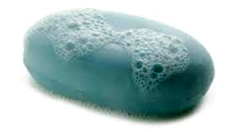
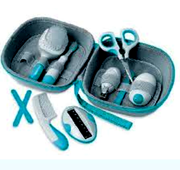
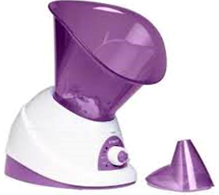
نظافة الوجه
هيا نمرح
16
كتاب الطالب
أجمع وألصق صوراً لأدوات نظافة الوجه

